Slide 1
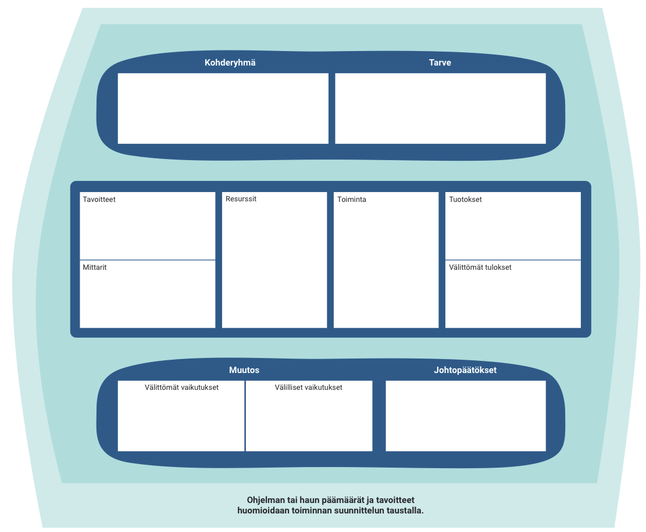
Toiminnan suunnittelu
Kirjoita tähän
Kirjoita tähän
Kirjoita tähän
Kirjoita tähän
Kirjoita tähän
Kirjoita tähän
Kirjoita tähän
Kirjoita tähän
Kirjoita tähän
Kirjoita tähän
Kirjoita tähän

Slide 2
OHJE
Mistä työkalussa on kyse?
Vaikutusketjuun pohjautuva työkalu auttaa jäsentämään toiminnan, hankkeen tai investoinnin suunnittelun, seurannan ja arvioinnin kannalta olennaisia elementtejä.
Mihin työkalua käytetään?
Työkalua käytetään esimerkiksi verkostomaisen yhteistyön alkuvaiheessa kirkastamaan yhteinen ymmärrys tekemisestä ennen varsinaisen toiminta-, hanke-, tai projektisuunnitelman laadintaa. Seuranta- ja arviointivaiheessa toteumaa voi verrata alkuperäiseen suunnitelmaan ja raportoida mahdolliset poikkeamat.
Miten työkalua käytetään? ​
Voitte ottaa avuksenne vaikutusketjun ohjeen. Lähtekää liikkeelle toiminnalla tavoiteltavista muutoksista eli vaikutuksista ja edetkää siitä alkua kohti toimintaa suunnitellen.
Jos verkostossa on useita kumppaneita ja jokaisella on ennestään omia ajatuksia tarvittavasta toiminnasta, voitte käyttää työkalua kehikkona, johon kukin kumppani täydentää omat ajatuksensa yhteisen keskustelun pohjaksi. Tekemiset voivat muodostaa yhden tai useampia vaikutusketjuja.
Jos työkalu otetaan käyttöön vasta arviointivaiheessa, sitä voi käyttää kehikkona, jonka avulla jäsennetään toteutunutta toimintaa raportointia varten.
Vinkkejä
Välilliset vaikutukset, välittömät vaikutukset, välittömät tulokset, tuotokset, toiminta, resurssit ja mittarit ovat yleensä tavoitekohtaisia. Esimerkiksi toisen asteen koulutuksesta putoavien nuorten määrän vähentämiseen voisi liittyä sekä ammattihenkilöiden tukemiseen liittyvä tavoite että nuorten tukemiseen liittyvä tavoite. Nämä eroavat vaikutusketjuiltaan.
Työkalun vahvuudet ja heikkoudet ​
Toimintaan, hankkeisiin ja investointeihin liittyy monenlaisia tahtotiloja, joita kutsutaan esimerkiksi päämääriksi, tavoitteiksi tai tarkoituksiksi. Usein työtä tehdään kovassa aikataulupaineessa ja kaikkien mukana olevien toimijoiden näkemykset on vaikeaa huomioida lopullisessa suunnitelmassa. Myös raportointi voi olla työlästä, jos tavoitetta ei ole alun perin kuvattu yhteisesti ymmärrettävällä tavalla. Työkalu tuo yhteisen jäsennyksen ja käsitteet, joiden avulla voi keskustella toiminnasta ja sen vaikutuksista.
.

Slide 3
Jakakaa osaamistanne ja tietoanne muille
Jaa havaintosi työvälineestä ja sen käytöstä, jotta muut voivat oppia lisää ja löytää uusia yhteistyömahdollisuuksia. Lisää somejulkaisuusi aihetunniste #valtionavustukset
Kaikki toiminnan suunnittelun työvälineet on julkaistu osoitteessa https://vm.fi/valtionavustustoiminnan-kehittaminen

